Slide 1
Создание медиатеки, особенности и советы

Slide 2
Современный человек никак не может обходиться без информации. Благодаря различным информационным источникам, можно подготовиться сдаче экзаменов, или научится выпекать вкусный торт. Новые технологии несут больше возможностей, а необходимая информация становится более доступной.

Slide 3
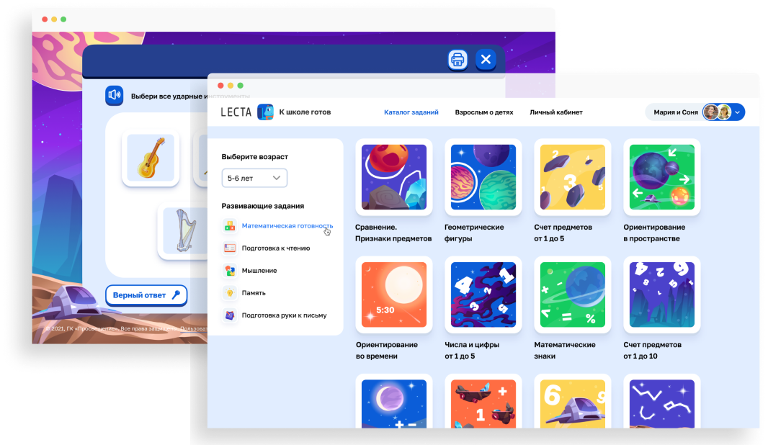

Slide 4
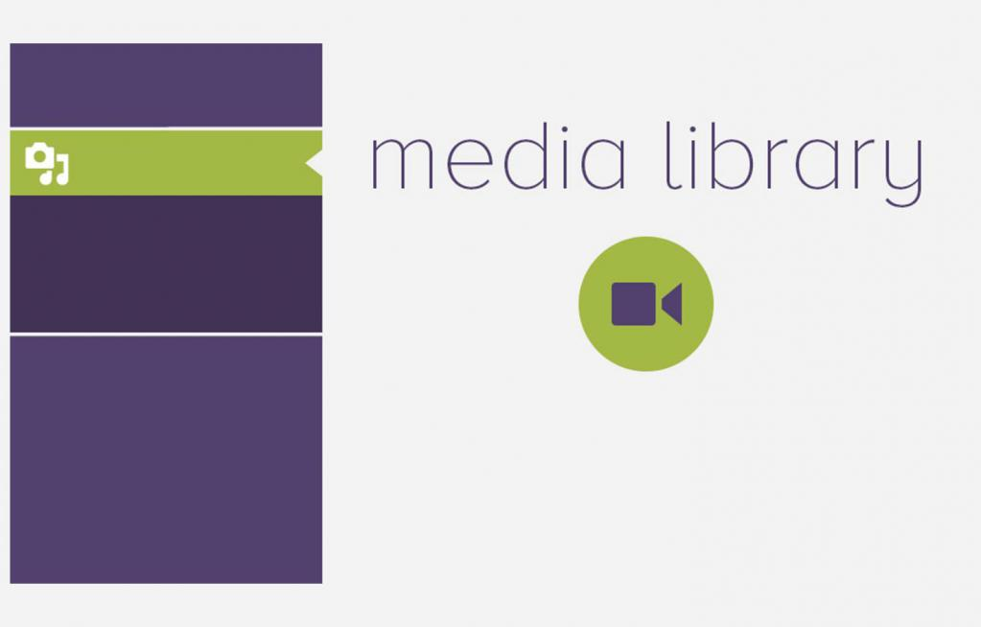
Медиатека потребуется каждому человеку, который привык хранить информацию, определенные данные, которые можно использовать в развитии собственной деятельности. Медиатека может содержать видео, обучающие уроки, фотографии, каталоги, другую продукцию.

Slide 5
Используя доступные ресурсы, создать медиатеку совсем не сложно. Для этого достаточно набрать необходимое количество материала, который может потребоваться в работе или оказаться полезным при необходимости. Если поэтапно создавать медиатеку самостоятельно, можно достичь значительного прогресса в этом виде деятельности.

Slide 6
Правила создания медиатеки
Медиатека представляет собой структурированный каталог видео, аудио материалов. Это могут быть фильмы, музыка, обучающие программы, все, что может потребоваться пользователю. Традиционная медиатека базируется на различных носителях, которые можно самостоятельно использовать или передавать в пользование. Современная медиатека не предусматривает хранение информации на различных носителях, она может записываться на носитель только при необходимости.

Slide 7
При создании медиатеки современного типа, используются новые технологии, благодаря которым, можно размещать все необходимые файлы и материалы в хранилищах. Самым простым хранилищем для медиатеки может стать компьютерный жесткий диск. Более продвинутые способы размещения медиатеки заключаются в применении облачных технологий в качестве хранилища информации.

Slide 8
Создание собственной медиатеки может стать необходимостью не только для частного лица, а также для предприятий, которые используют различные видеоматериалы, аудиозаписи, формируют собственный каталог необходимых для работы материалов. Простота управления медиатекой способствует эффективному использованию материалов. Пользователи могут обмениваться данными, различной продукцией, которая находится в их медиатеке.

Slide 9
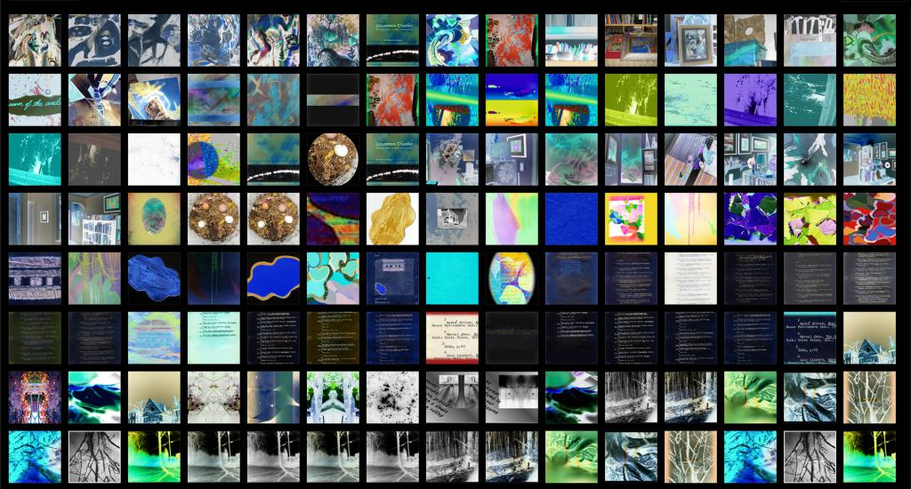
Основные преимущества медиатеки

Slide 10
Оценить основные преимущества медиатеки совсем не сложно. Пользователи могут свободно управлять информацией и материалами, накапливать полезный опыт или необходимую информацию. Стоит отметить основные преимущества медиатеки:
Медиатека может создаваться как для личного, так и, для служебного использования компаниями, организациями.
Создать личную медиатеку совсем не сложно.
Упрощается поиск информации, обработка и применение.
Можно постоянно обновлять, чистить, и удалять ненужную информацию.
При помощи медиатеки, можно создать неограниченную базу данных, хранилище необходимой информации.
Медиатека отличается от библиотеки тем, что не потребует объемных хранилищ и достаточно простая в применении.

Slide 11
Современному человеку необходимо внедрять в свой быт и работу совершенно новые, более эффективные методы и технологии. Богатая медиатека также может стать источником неплохого дохода.
Благодаря медиатеке, могут работать и развиваться научно-образовательные центры, исследовательские лаборатории и курсы по подготовке специалистов, другие направления деятельности.

